Slide 1
Prepositions

Slide 2
at
в ( в часах и минутах)
He came at 5 o'clock.
Он пришёл в пять часов.
на, у, около
You can buy the cabbage at the market.
Ты можешь купить капусту на рынке.
Let's meet at the car.
Давай встретимсяу/около
машины.

Slide 3
on
в ( в днях и датах)
We will visit Donald on Friday.
Мы навестим Дональда в пятницу.
на
The TV remote control is on the sofa.
Пульт от телевизора лежит на диване.
о какой-либо тематике
о, об
I like magazines on fishing.
Я люблю журналы о рыбалке.

Slide 4
in
в (в месяцах и годах);через (через определенный промежуток времени)
Dorothy was born in June.
Дороти родилась в июне.
The examination will start in three hours.
Экзамен начнётся через три часа.
в
Mr. Milton is not in the office at the moment.
На данный момент Мистер Милтон не в офисе.

Slide 5
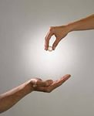
to
в, на; к (куда?)
They are going to the theatre.
Они идут в театр.
She is coming to his car.
Она подходит к своей машине.
дательный падеж в русском
языке (кому?, чему?)
Give this pen to me.
Дай эту ручку (кому?) мне.

Slide 6
Into
в (внутрь)
We are coming into the flat.
Мы заходим в квартиру.

Slide 7
from
из, с, от
My father is coming back from the theatre.
Мой отец возвращается из театра.
Sylvia is coming back from work.
Сильвия возвращается с работы.
Samuel is coming back from his friends.
Самуэль возвращается от друзей.
родительный падеж в русском языке (кого?, чего?)
от
I have got a reprimand from the chief. I have got a letter from Lewis. What do you want from me?
Я получил выговор от начальника. Я получил письмо от Льюиса. Что ты хочешь от меня?

Slide 8
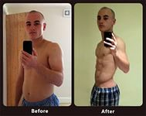
Before
до, перед
Lewis left the room before John.
Льюис покинул комнату перед Джоном.

Slide 9
until
till
до
She won't come back till the end of the month.
Она не вернётся до конца месяца.

Slide 10
about
около
Walter returns home at about seven o'clock in the evening.
предложный падеж в русском языке (о ком?, о чем?)
о
We are talking about a new movie.
Мы беседуем о новом фильме.

Slide 11
for
в течение
Nicole has been learning Spanish for two years.
Николь учит испанский язык в течение двух
лет.
в; на
The train left for London one hour ago.
Поезд уехал в Лондон час назад.
My son has gone for a walk.
Мой сын ушёл на прогулку/(куда?) гулять.
дательный падеж в русском языке (кому?, чему?)
для
I have bought a gift for my girl-friend.
Я купил подарок для своей девушки/(кому? ) своей девушке.

Slide 12
of
родительный падеж в русском языке (кого?, чего?)
Malcolm was invited for a meeting of ex classmates.
Малькольма пригласили на встречу (кого?) бывших одноклассников.
предложный падеж в русском языке (о ком?, о чем?)
o
We are talking of a new movie.
Мы разговариваем о новом фильме.

Slide 13
With
творительный падеж в русском языке (с кем?, с чем?)
с/со; вместе с/со
My husband is flying to Spain with his colleagues next week.
Мой муж летит в Испанию со/вместе со своими коллегами на следующей неделе.
Действие происходит с помощью/при помощи чего-либо.
I moved the cabinet with my hands.
Я передвинул шкаф (чем?/как?) руками.
от, со
She has turned pale with fear.
Она побледнела от/со страха.
The teacher widely opened his eyes with amazement.
Учитель широко открыл глаза от удивления.

Slide 14
by
у/рядом (с)/возле/около
Joseph stood for a while by the door and knocked.
Джозеф постоял некоторое время возле/у/около двери и постучал.
творительный падеж в русском языке (кем?, чем?)
Recently I have read a book that is was written by a very famous writer.
Недавно я прочёл книгу, написанную очень известным писателем.
Her mother prefers travelling by car.
Её мать предпочитает путешествоватьна автомобиле/(как?) автомобилем.

Slide 15
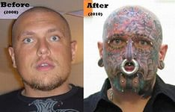
after
после
Isabel usually walks after breakfast.
Изабелла обычно гуляет после завтрака.

Slide 16
since
С ( каких либо пор)
Daniel has been learning Chinese since he graduated school.
Дэниел учит китайский язык с окончания школы.

Slide 17
during
в продолжение, в течение.
Mark was sleeping during the film.
Марк спал в течение фильма.

Slide 18
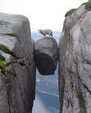
between
между
My house is between the grocer and the parking.
Мой дом расположен между продуктовым магазином и парковкой.

Slide 19
near / near by
около, близ, у
My house is near by the parking.
Мой дом находится около/у /близ парковки.

Slide 20
in front of
перед, напротив, спереди
A school bus stopped in front of my house.
Школьный автобус остановился напротив моего дома/перед моим домом.

Slide 21
Behind
за, позади, сзади, после
He is behind the door.
Он за дверью
Sharon is walking behind us.
Шэрон идёт позади/сзади нас.
I am behind the woman in this queue.
Я стою за женщиной/сзади женщины в этой очереди.

Slide 22
across
через
Why is your dog looking across the road so wary?
Почему твоя собака смотрит через дорогу так настороженно?

Slide 23
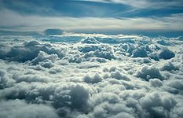
above
над, выше
There thousands of dragon flies above our heads.
Над нашими головами летают тысячи стрекоз.
Neighbors above us are Portuguese migrants.
Соседи над нами - мигранты из Португалии.

Slide 24
over
над
Look! Our aircraft is flying over the sea.
Смотри! Наш самолёт пролетает над морем!

Slide 25
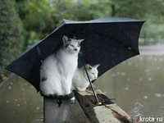
under
под
My dog likes sleeping under the table.
Моя собака любит спать под столом.

Slide 26
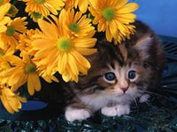
below
под, ниже
Her flat is below Michael's.
Её квартира находится под квартирой/ниже квартиры Майкла.

Slide 27
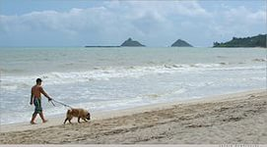
along
вдоль, по
Anthony is driving along the high-way.
Энтони едет по/вдоль шоссе.

Slide 28
round / around
за, вокруг
Robbers turned round the corner.
Грабители свернули за угол.
Alan is driving around the parking looking for some free place.
Алан ездит вокруг парковки, выискивая свободное место.

Slide 29
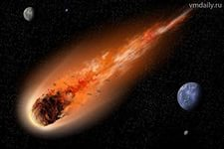
past
мимо
Lewis went past a flower shop and didn't buy flowers.
Я прошёл мимо цветочной лавки и не купил цветы.

Slide 30
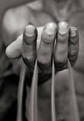
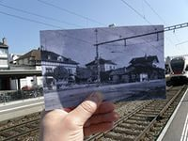
through
сквозь, через
Postman pushed the letter through the door gap.
Почтальон просунул письмо сквозь/через дверную щель.

Slide 31
out of
из
Ann has just gone out of the room.
Энн только что вышла из комнаты.

Slide 32
Good-bye!!!

